Slide 1
Inventarios: precio variable
Clase 24
Investigación Operativa UTN FRBA 2021
Curso: I4051(Palazzo)
Docente: Rodrigo Maranzana

Slide 2
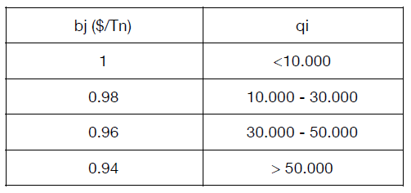
Enunciado
Una empresa compra, fracciona y distribuye 300.000 tn de fertilizante en un año. Por motivos de mejor mantenimiento del fertilizante toda compra se fracciona inmediatamente y el inventario se conserva de esta manera. Cada lote de producción posee costos fijos de $80, mientras que el costo administrativo de colocar una orden de compra se estima en $20. El costo de almacenamiento es de 0,1 $/tn al mes. Toda inversión en capital de trabajo es evaluada a una tasa de 20% anual. Para la compra de fertilizante, se adquieren los siguientes precios:
Determinar el lote óptimo de compra. Graficar el CT para todos los precios.

Slide 3




Ubicación de los datos
Una empresa compra, fracciona y distribuye 300.000 tn de fertilizante en un año. Por motivos de mejor mantenimiento del fertilizante toda compra se fracciona inmediatamente y el inventario se conserva de esta manera. Cada lote de producción posee costos fijos de $80, mientras que el costo administrativo de colocar una orden de compra se estima en $20. El costo de almacenamiento es de 0,1 $/tn al mes. Toda inversión en capital de trabajo es evaluada a una tasa de 20% anual. Para la compra de fertilizante, se adquieren los siguientes precios:
$${CTE(q)=C}_{Adq}+C_{Alm}(q){+C}_{Ped}(q)$$
$$C_{Adq}=b_{q}∗D$$
$$C_{Alm}(q)=\frac{1}{2}∗b_{q}∗q∗i$$
$$C_{Ped}(q)=\frac{D}{q}∗K$$

Slide 4


Costos de pedido
Una empresa compra, fracciona y distribuye 300.000 tn de fertilizante en un año. Por motivos de mejor mantenimiento del fertilizante toda compra se fracciona inmediatamente y el inventario se conserva de esta manera. Cada lote de producción posee costos fijos de $80, mientras que el costo administrativo de colocar una orden de compra se estima en $20. El costo de almacenamiento es de 0,1 $/tn al mes. Toda inversión en capital de trabajo es evaluada a una tasa de 20% anual. Para la compra de fertilizante, se adquieren los siguientes precios:
$$C_{fijo producción}+C_{administrativo}$$
$$C_{Ped}(q)=\frac{D}{q}∗K$$

Slide 5


Ubicación de los datos
Una empresa compra, fracciona y distribuye 300.000 tn de fertilizante en un año. Por motivos de mejor mantenimiento del fertilizante toda compra se fracciona inmediatamente y el inventario se conserva de esta manera. Cada lote de producción posee costos fijos de $80, mientras que el costo administrativo de colocar una orden de compra se estima en $20. El costo de almacenamiento es de 0,1 $/tn al mes. Toda inversión en capital de trabajo es evaluada a una tasa de 20% anual. Para la compra de fertilizante, se adquieren los siguientes precios:
¡Solo considera el costo del producto!
$$C_{Alm}\left(q\right)=\frac{1}{2}∗b∗i∗q$$
El costo de almacenamiento no tiene que multiplicarse
Por la tasa de inmovilización de capital
$$C_{Alm}\left(q\right)=\frac{1}{2}∗{ (b}_{a}+b_{\left(q_{i}\right)}∗i) ∗q$$

Slide 6
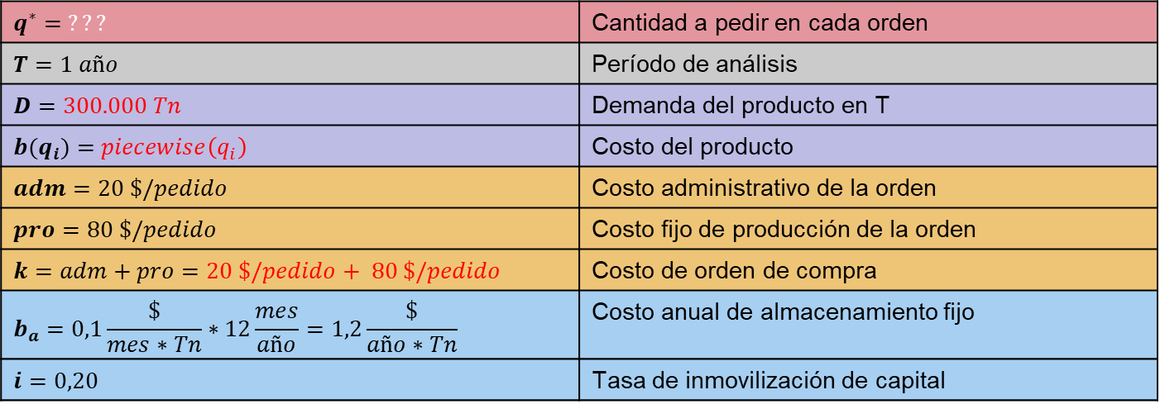
Datos
$$q^{∗}= ???$$ | Cantidad a pedir en cada orden
$$T=1 año$$ | Período de análisis
$$D=300.000 Tn$$ | Demanda del producto en T
$$b(q_{i})=piecewise\left(q_{i}\right)$$ | Costo del producto
$$adm=20 \$/pedido$$ | Costo administrativo de la orden
$pro=80 \$/pedido$ | Costo fijo de producción de la orden
$k=adm+pro=20 \$/pedido+ 80 \$/pedido$ | Costo de orden de compra
$$b_{a}=0,1\frac{\$}{mes∗Tn}∗12\frac{mes}{año}=1,2\frac{\$}{año∗Tn}$$ | Costo anual de almacenamiento fijo
$$i=0,20$$ | Tasa de inmovilización de capital

Slide 7
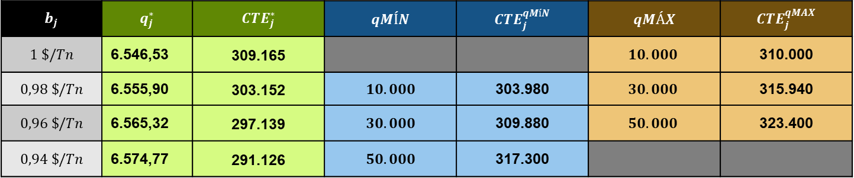

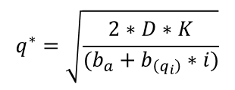
Lote óptimo y Costo Total Estimado
Sabemos que la función a optimizar es Piecewise (a trozos) y sí tiene óptimos locales.
Tiene solución analítica en cada intevalo.
Además, cada uno es convexo y tiene un mínimo global.
$$q^{∗}=\sqrt{\frac{2∗D∗K}{(b_{a}+b_{\left(q_{i}\right)}∗i)}}$$
$$CTE=\frac{1}{2}∗(b_{a}+b_{\left(q_{i}\right)}∗i)∗q+\frac{D}{q}∗K+b_{\left(q_{i}\right)}∗D$$
$$b_{j}$$ | $$q_{j}^{∗}$$ | $${CTE}_{j}^{∗}$$ | $$qMÍN$$ | $${CTE}_{j}^{qMíN}$$ | $$qMÁX$$ | $${CTE}_{j}^{qMAX}$$
$$1 \$/Tn$$ | 6.546,53 | 309.165 |  |  | $$10.000$$ | 310.000
$$0,98 \$/Tn$$ | 6.555,90 | 303.152 | $$10.000$$ | 303.980 | $$30.000$$ | 315.940
$$0,96 \$/Tn$$ | 6.565,32 | 297.139 | $$30.000$$ | 309.880 | $$50.000$$ | 323.400
$$0,94 \$/Tn$$ | 6.574,77 | 291.126 | $$50.000$$ | 317.300

Slide 8
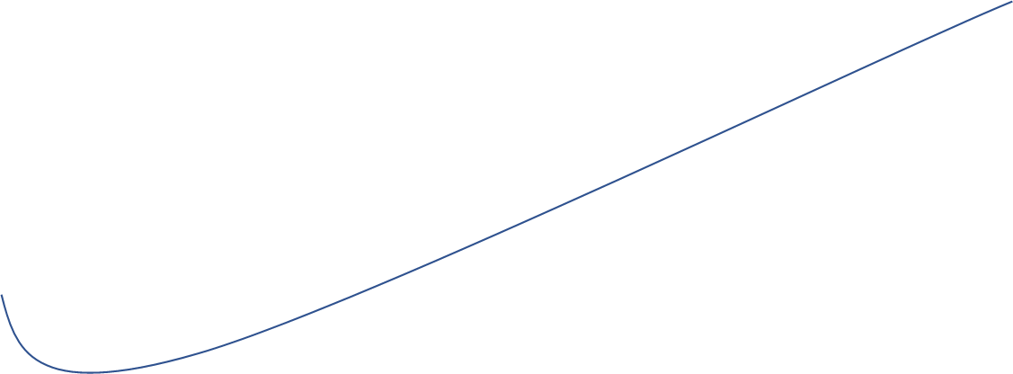
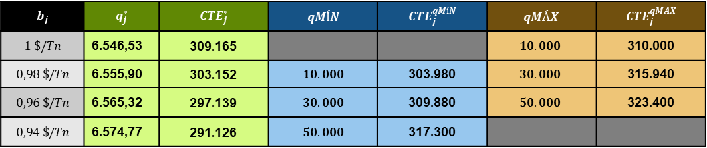
$$b_{j}$$ | $$q_{j}^{∗}$$ | $${CTE}_{j}^{∗}$$ | $$qMÍN$$ | $${CTE}_{j}^{qMíN}$$ | $$qMÁX$$ | $${CTE}_{j}^{qMAX}$$
$$1 \$/Tn$$ | 6.546,53 | 309.165 |  |  | $$10.000$$ | 310.000
$$0,98 \$/Tn$$ | 6.555,90 | 303.152 | $$10.000$$ | 303.980 | $$30.000$$ | 315.940
$$0,96 \$/Tn$$ | 6.565,32 | 297.139 | $$30.000$$ | 309.880 | $$50.000$$ | 323.400
$$0,94 \$/Tn$$ | 6.574,77 | 291.126 | $$50.000$$ | 317.300
CTE
10.000
30.000
50.000
q

Slide 9
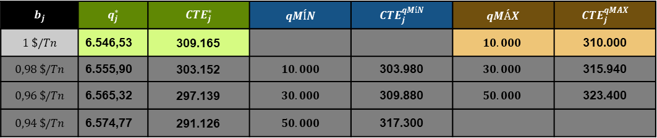
$$b_{j}$$ | $$q_{j}^{∗}$$ | $${CTE}_{j}^{∗}$$ | $$qMÍN$$ | $${CTE}_{j}^{qMíN}$$ | $$qMÁX$$ | $${CTE}_{j}^{qMAX}$$
$$1 \$/Tn$$ | 6.546,53 | 309.165 |  |  | $$10.000$$ | 310.000
$$0,98 \$/Tn$$ | 6.555,90 | 303.152 | $$10.000$$ | 303.980 | $$30.000$$ | 315.940
$$0,96 \$/Tn$$ | 6.565,32 | 297.139 | $$30.000$$ | 309.880 | $$50.000$$ | 323.400
$$0,94 \$/Tn$$ | 6.574,77 | 291.126 | $$50.000$$ | 317.300
CTE
310.000
309.165
10.000
30.000
50.000
q

Slide 10
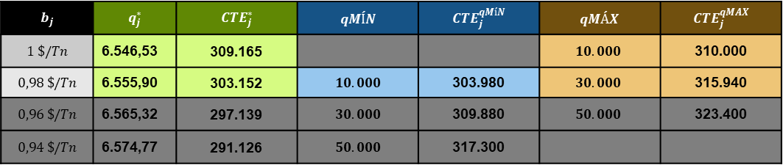
$$b_{j}$$ | $$q_{j}^{∗}$$ | $${CTE}_{j}^{∗}$$ | $$qMÍN$$ | $${CTE}_{j}^{qMíN}$$ | $$qMÁX$$ | $${CTE}_{j}^{qMAX}$$
$$1 \$/Tn$$ | 6.546,53 | 309.165 |  |  | $$10.000$$ | 310.000
$$0,98 \$/Tn$$ | 6.555,90 | 303.152 | $$10.000$$ | 303.980 | $$30.000$$ | 315.940
$$0,96 \$/Tn$$ | 6.565,32 | 297.139 | $$30.000$$ | 309.880 | $$50.000$$ | 323.400
$$0,94 \$/Tn$$ | 6.574,77 | 291.126 | $$50.000$$ | 317.300
CTE
315.940
310.000
309.165
303.980
303.152
10.000
30.000
50.000
q

Slide 11
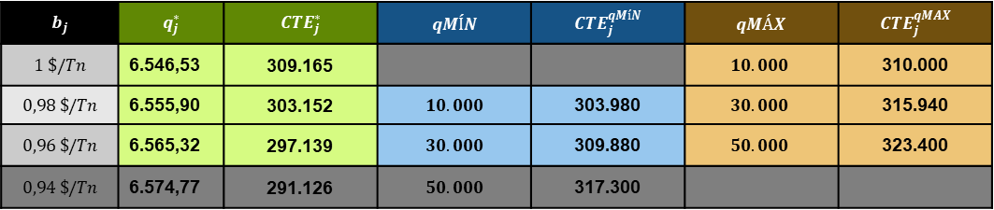
$$b_{j}$$ | $$q_{j}^{∗}$$ | $${CTE}_{j}^{∗}$$ | $$qMÍN$$ | $${CTE}_{j}^{qMíN}$$ | $$qMÁX$$ | $${CTE}_{j}^{qMAX}$$
$$1 \$/Tn$$ | 6.546,53 | 309.165 |  |  | $$10.000$$ | 310.000
$$0,98 \$/Tn$$ | 6.555,90 | 303.152 | $$10.000$$ | 303.980 | $$30.000$$ | 315.940
$$0,96 \$/Tn$$ | 6.565,32 | 297.139 | $$30.000$$ | 309.880 | $$50.000$$ | 323.400
$$0,94 \$/Tn$$ | 6.574,77 | 291.126 | $$50.000$$ | 317.300
323.400
CTE
315.940
310.000
309.880
309.165
303.980
303.152
297.139
10.000
30.000
50.000
q

Slide 12
$$b_{j}$$ | $$q_{j}^{∗}$$ | $${CTE}_{j}^{∗}$$ | $$qMÍN$$ | $${CTE}_{j}^{qMíN}$$ | $$qMÁX$$ | $${CTE}_{j}^{qMAX}$$
$$1 \$/Tn$$ | 6.546,53 | 309.165 |  |  | $$10.000$$ | 310.000
$$0,98 \$/Tn$$ | 6.555,90 | 303.152 | $$10.000$$ | 303.980 | $$30.000$$ | 315.940
$$0,96 \$/Tn$$ | 6.565,32 | 297.139 | $$30.000$$ | 309.880 | $$50.000$$ | 323.400
$$0,94 \$/Tn$$ | 6.574,77 | 291.126 | $$50.000$$ | 317.300
323.400
CTE
317.300
315.940
310.000
309.880
309.165
303.980
303.152
297.139
291.126
10.000
30.000
50.000
q

Slide 13
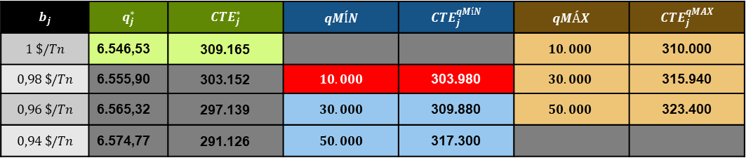
$$b_{j}$$ | $$q_{j}^{∗}$$ | $${CTE}_{j}^{∗}$$ | $$qMÍN$$ | $${CTE}_{j}^{qMíN}$$ | $$qMÁX$$ | $${CTE}_{j}^{qMAX}$$
$$1 \$/Tn$$ | 6.546,53 | 309.165 |  |  | $$10.000$$ | 310.000
$$0,98 \$/Tn$$ | 6.555,90 | 303.152 | $$10.000$$ | 303.980 | $$30.000$$ | 315.940
$$0,96 \$/Tn$$ | 6.565,32 | 297.139 | $$30.000$$ | 309.880 | $$50.000$$ | 323.400
$$0,94 \$/Tn$$ | 6.574,77 | 291.126 | $$50.000$$ | 317.300
323.400
CTE
317.300
315.940
310.000
309.880
309.165
303.980
303.152
297.139
291.126
q*=10.000
30.000
50.000
q

Slide 14
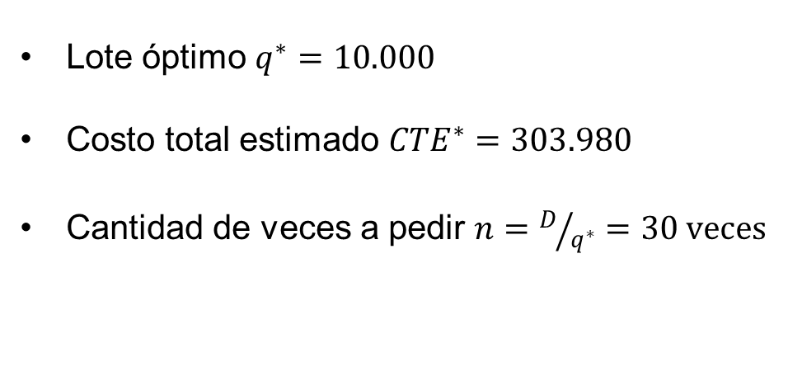
Resultado
Lote óptimo $q^{∗}=10.000$
Costo total estimado ${CTE}^{∗}=303.980$
Cantidad de veces a pedir $n=D/{q^{∗}}=30 veces$

Slide 15

¿Cómo escalo el problema en Python?
scipy.optimize
Optimización multivariada local:
scipy.optimize.minimize(.)
res = scipy.optimize.minimize(fun, x0)
res.fun -> valor óptimo
res.x -> x del valor óptimo
Optimización metaheurística:
scipy.optimize.differential_evolution(.)
scipy.optimize.dual_annealing(.)
…
def CTE(q):
return <formula CTE(q) no lineal>
res = scipy.optimize.minimize(CTE, x0)
cte_opt = res.fun
q_opt = res.x
Desafío: Armar el problema visto en Python y optimizarlo con scipy.optimize.minimize
https://docs.scipy.org/doc/scipy/reference/reference/optimize.html#module-scipy.optimize

